Slide 1
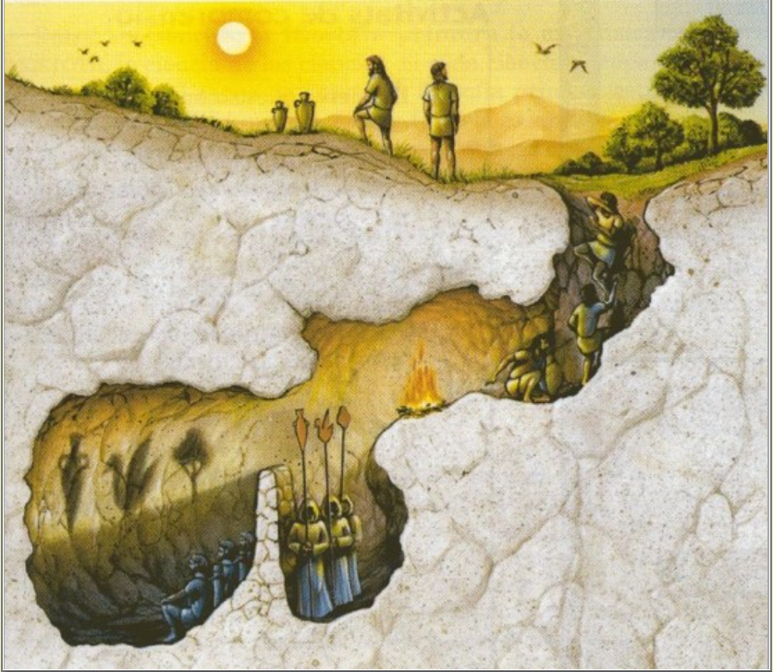
플라톤의 동굴의 비유
201702234 유동혁
사진 출처 – 네이버 블로그

Slide 2
목차
플라톤의 동굴의 비유
줄거리
각 소재들의 의미
동굴과 교육의 비교
소크라테스
생각해보기
사진 출처 – 네이버 블로그

Slide 3
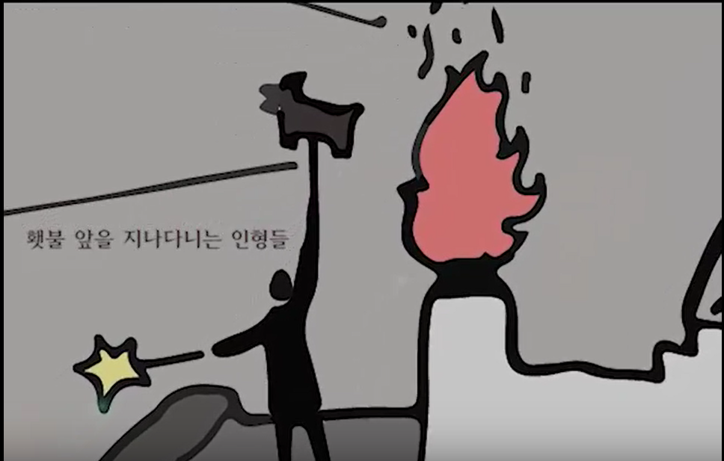
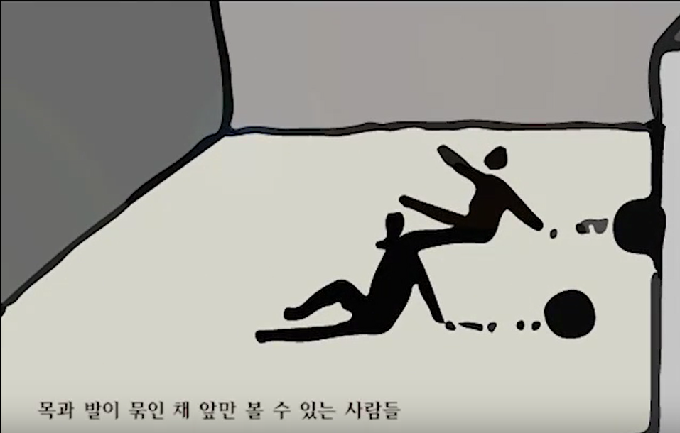
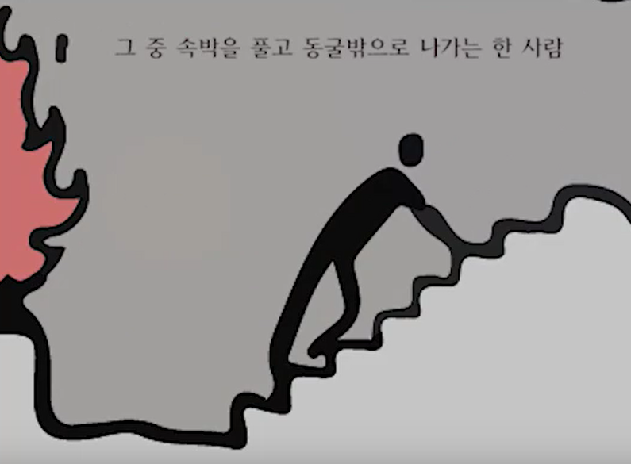
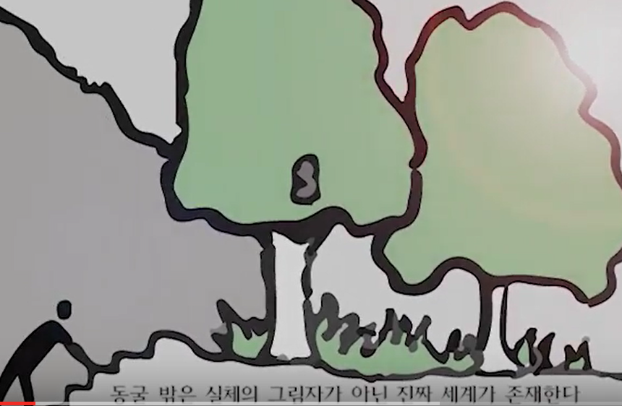
링크: 플라톤의 동굴의 비유 (YouTube – TED)
사진 출처 – YouTube캡쳐

Slide 4




동굴 – 우리가 사는 세계
동굴 밖 – 이데아의 세계
태양 – 선의 이데아(만물의 근원)
탈출한 죄수 – 철학자

Slide 5
동굴을 나가는 과정
교육의 과정
동굴에서 인형의 그림자만을 봄
무지의 상태
풀려나 인형과 횃불을 똑바로 봄
무지의 깨달음
동굴 밖에서 들어오는 빛을 보고 따라 감
교육의 시작
밖으로 나가 사물들의 그림자를 봄
사물들을 직접 봄
하늘을 보며 태양과 별들을 직접 바라봄
진리에 도달

Slide 6
동굴에서 탈출해,
태양과 별들을 보고 다시 동굴로 돌아가
그곳에 갇혀 있는 사람들을 설득하려 한 사람이 있다.
그는 누구 일까?
바로 소크라테스이다.

Slide 7
그는 동굴 밖에 나아가 태양을 보고 다시 동굴로 돌아와 사람들을 참된 세계로 인도하려 한 사람이다.
소크라테스
바로 소크라테스이다.
소크라테스는 아테네 법정에서 조차
“음미하지 않는 삶은 살 가치가 없다”라고 주장하며,
무지의 잠을 자는 대중들에게 도전을 주었다.
이는 소크라테스가 사형당한 이유였다.

Slide 8
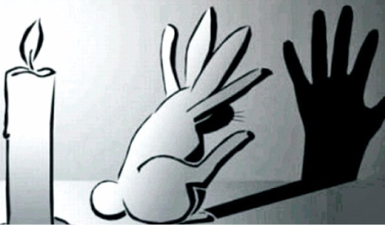
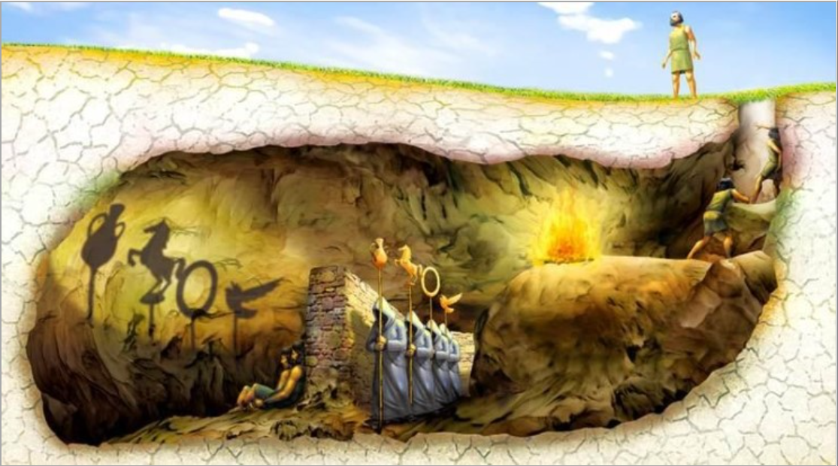
사진 출처 - 한국경제
생각해보기
만약 자신에게
동굴 밖으로 나갈 기회가 생긴다면,
밖으로 나갈 것인가?
사진 출처 – 네이버 블로그
만약 자신이
진리를 깨우친 사람이라면,
소크라테스처럼
사람들을 설득할 것인가?

Slide 9
참고자료
한국경제 - [김흥일쌤의 서양철학 여행] (6) 플라톤(중) 동굴의 비유
미네르바 인문 읽기와 쓰기

